Slide 1
第四章
R的近邻分析：数据预测

Slide 2
学习目标
理论方面，理解近邻分析方法的原理和适用性。了解特征提取在近邻分析中的必要性和提取方法。掌握基于变量重要性和观测相似的加权近邻法的原理和使用特点
实践方面，掌握R近邻分析的函数、应用和结果解读，能够正确运用近邻分析实现数据的分类预测

Slide 3
预测和预测模型
预测是基于对历史数据的分析，归纳和提炼其中包含的规律，并将这种规律体现于预测模型中
数据预测的核心是建立预测模型，它要求参与建模的变量分饰两种不同的角色：输入变量（也称解释变量，特征变量，记为x。解释变量可以有多个，记为X）角色，输出变量（也称被解释变量，记为y，通常被解释变量只有一个）角色，且输入和输出变量的取值在已有数据集上是已知的。
预测模型充分反映并体现了输入变量取值和输出变量取值间的线性或非线性关系，能够用于对新数据对象的预测，或对数据未来发展趋势进行预测等

Slide 4
预测和预测模型
预测模型分为
  输出变量为分类型的预测模型称为分类预测模型
  输出变量为数值型的预测模型称为回归预测模型
传统统计中的一般线性模型、广义线性模型、判别分析都能够解决不同预测模型的建立问题
  提前：在数据满足某种分布假设下，明确设定输出变量与输入变量取值关系的函数形式
在更为宽泛的应用中，大多假设可能是无法满足的。同时，在输入变量较多，样本量较大的情况下，给出函数f的具体形式非常困难
  解决策略：近邻分析法

Slide 5

近邻分析：K-近邻法
为预测一个新观测X₀输出变量y₀的取值，近邻分析法的基本思想：
  首先在已有数据中找到与X₀相似的若干个（如K个）观测，如(X₁ ，X₂ ，…，X_{k})。这些观测称为X₀的近邻
  然后，对近邻(X₁ ，X₂ ，…，X_{k})的输出变量(y₁ ，y₂ ，…，y_{k})，计算诸如算术平均值（或加权均值，或中位数，或众数），并以此作为新观测X₀输出变量取值y0的预测值
典型的近邻分析方法是K-近邻法(KNN）。它将样本包含的n个观测数据看成为p维（p个输入变量）特征空间中的点，并根据X₀的K个近邻的(y₁ ，y₂ ，…，y_{k})依函数计算

Slide 6
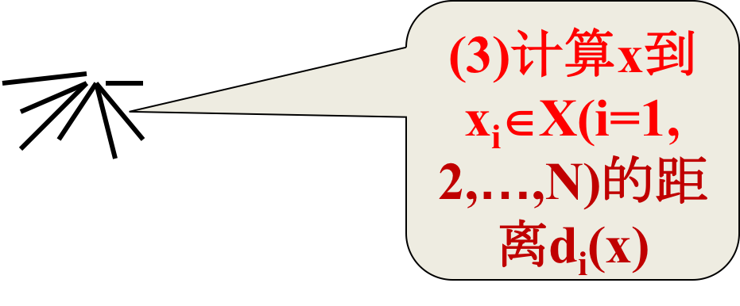
最近邻方法 最近邻决策规则—k-NN
(1)已知N个已知类别样本X
(2)输入未知类别样本x
(4)找出x的k个最近邻元X_{k}={x_{i},i=1,2,…,k}
(6) 判x∈ω₂
(5)看X_{k}中属于哪一类的样本最多k₁=3<k₂=4

Slide 7
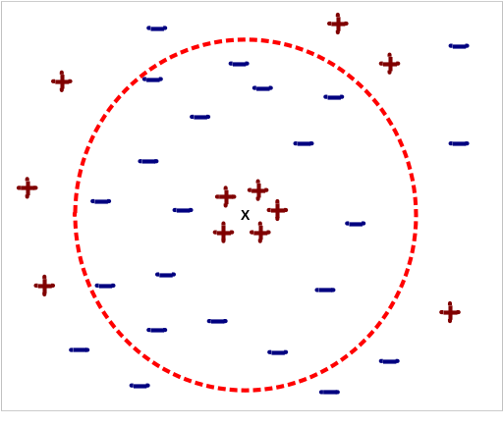
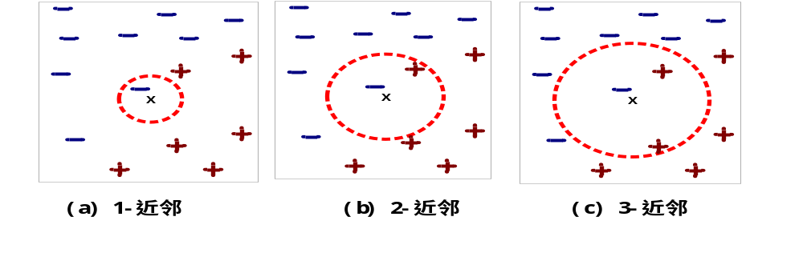
KNN的直观解释
1、定义的直观形式：
  找出与目标最接近的K个样本；
  将目标划分到找出的K个样本中出现最频繁的类。
2、K的直观形式：
  以目标样本为中心；
  划出一个刚好包含K个样本的圆；
  当K增大时，圆半径增大。

Slide 8
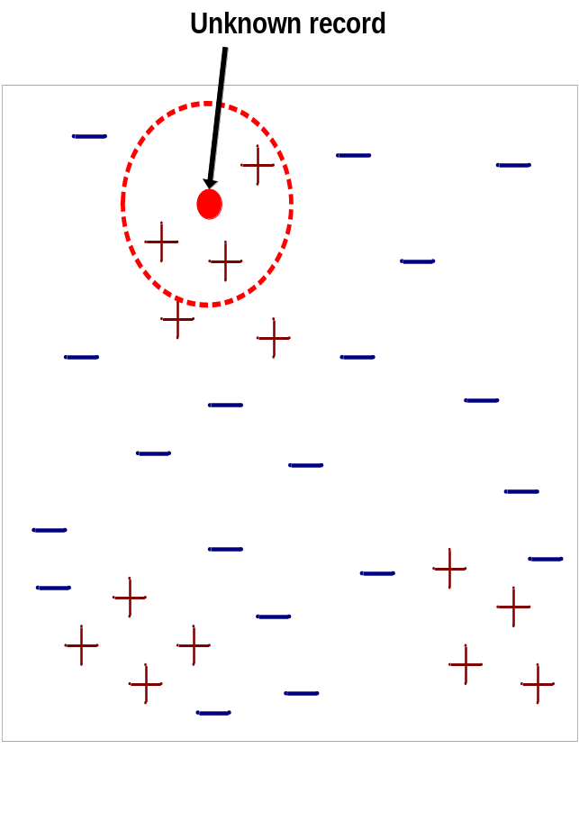
KNN的直观解释
  3、直观的例子
  手写识别
    记录手写体特征；
    计算手写体与标准汉字的相似度；
    根据相似度（距离），找出K个备选集；
    人工选择一个正确汉字
  人种识别
    欧洲人的鼻子、亚洲人的眼睛
    非洲人的肤色、亚洲人的头发

Slide 9
KNN的直观解释
  3、直观的例子
  手写识别
    记录手写体特征；
    计算手写体与标准汉字的相似度；
    根据相似度（距离），找出K个备选集；
    人工选择一个正确汉字
  人种识别
    欧洲人的鼻子、亚洲人的眼睛
    非洲人的肤色、亚洲人的头发

Slide 10






形象的例子
KNN的分类思想
  如果它走路像鸭子, 叫声也像鸭子, 那么他可能就是只鸭子
Compute Distance
Test Record
Training Records
Choose k of the “nearest” records
Notes:
quack [简明英汉词典]
[kwAk]
v.(指鸭)呷呷地叫, 大声闲聊, 吹嘘
n.(鸭子)呷呷叫声, 庸医, 骗子
adj.骗人

Slide 11




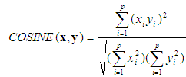

K-近邻法中的距离
常用的距离：
  闵可夫斯基距离
  欧氏距离
  绝对距离
  切比雪夫距离
  夹角余弦距离
  数据的预处理

Slide 12
K-近邻法中的近邻个数
最简单情况下只需找到距离X₀最近的一个近邻X_{i}，即参数K=1（1-近邻）
  1-近邻法非常简单，尤其适用于分类预测时，特征空间维度较低且类别边界极不规则的情况
  1-近邻法只根据单个近邻进行预测，预测结果受近邻差异的影响极大，通常预测波动（方差）性较大，稳健性低
可通过增加近邻个数K以提升预测的稳健性
  增加K会导致分类边界趋于平滑，预测误差增大，依据对预测误差的接受程度设置参数K，是一种可取的方式

Slide 13
K-近邻法中的近邻个数
旁置法
  将整个样本集随机划分为两个集合。一个集合称为训练样本集，另一个集合称为测试样本集。利用建立在训练样本集上的预测模型，对测试样本集做预测并计算其预测误差。该预测误差也称为测试误差将作为模型预测误差的估计
  旁置法适合样本量较大的情况
留一法
  在包含n个观测的样本中，抽出一个观测作为测试样本集，剩余的n－1个观测作为训练样本集；依据建立在训练样本集上的预测模型，对被抽出的一个观测进行预测，并计算预测误差；这个过程需重复n次；最后，计算n个预测误差的平均值，该平均值将作为模型预测误差的估计

Slide 14
R的K-近邻法和应用示例
K-近邻的R函数
  knn(train=训练样本集, test=测试样本集, cl=输出变量, k=近邻个数K,prob=TRUE/FALSE, use.all=TRUE/FALSE)
  knn1(train=训练样本集, test=测试样本集, cl=输出变量)
  knn.cv(train=训练样本集,cl=输出变量,k=近邻个数)
进行关于分类预测和回归预测的模拟分析，目的是观察参数K对K-近邻法的影响
K-近邻法应用：天猫成交顾客的分类预测

Slide 15
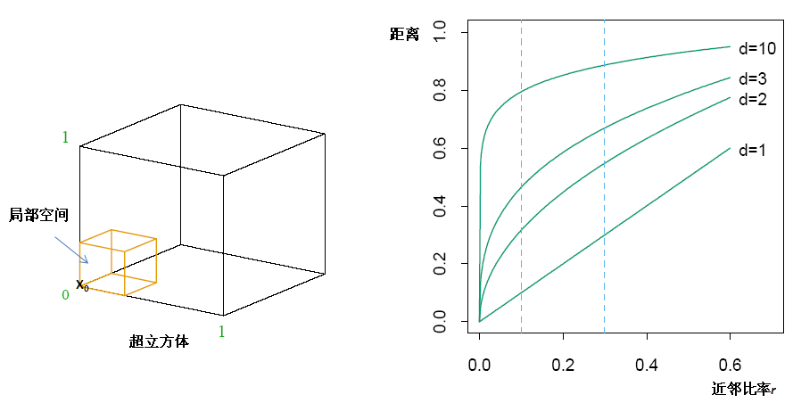
K-近邻法的适用性及特征选择
K-近邻的适用性：适用于特征空间维度较低且类别边界极不规则情况下的分类预测
随特征空间维度p的增加，K-近邻法的“局部”性逐渐丧失，导致预测偏差增大
有效降低特征空间的维度，是获得K-近邻方法理想应用的前提保证。降低特征空间维度的最常见处理策略是特征选择

Slide 16
特征选择
特征选择：是从众多的输入变量中，找出对输出变量分类预测有意义的重要变量。那些对输出变量分类预测没有意义的输入变量，将不再参与预测模型的建立
变量的重要性可从三个方面考察：
  从变量本身考察：从变量本身看，重要的变量应是携带信息较多，也就是变量值差异较大的变量
  从输入变量与输出变量相关性角度考察
    简单相关分析、方差分析、卡方检验
  从预测误差角度考察： Wrapper方法：依据使预测错判率（分类预测）或均方误差（回归预测）下降的速度给输入变量打分

Slide 17



基于变量重要性的加权K-近邻法
计算加权距离，给重要的变量赋予较高的权重，不重要的变量赋予较低的权重
  加权欧氏距离
  第i个变量的重要性定义为：
变量重要性判断应用
  天猫成交顾客预测中的重要变量

Slide 18
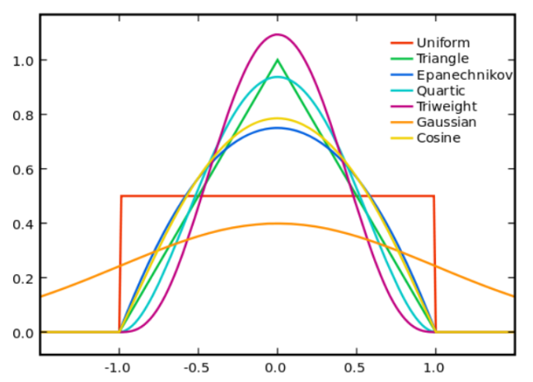
基于观测相似性的加权K-近邻法
权重设计:针对各观测，依赖于各观测与X₀的相似性。其核心思想是：将相似性定义为各观测距X₀距离的某种非线性函数，且距离越近相似性越强，权重越高，预测时的重要性越大
常见的核函数
  均匀核
  三角形核
  高斯核

Slide 19
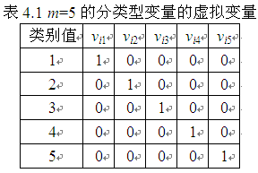
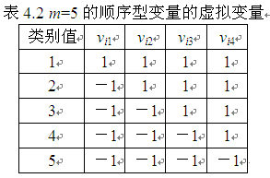




基于观测相似性的加权K-近邻法
加权K-近邻法的距离和相似性变换
  输入变量值的预处理
  计算距离d
  采用核函数将距离变换为相似性
    最终核函数为：

Slide 20
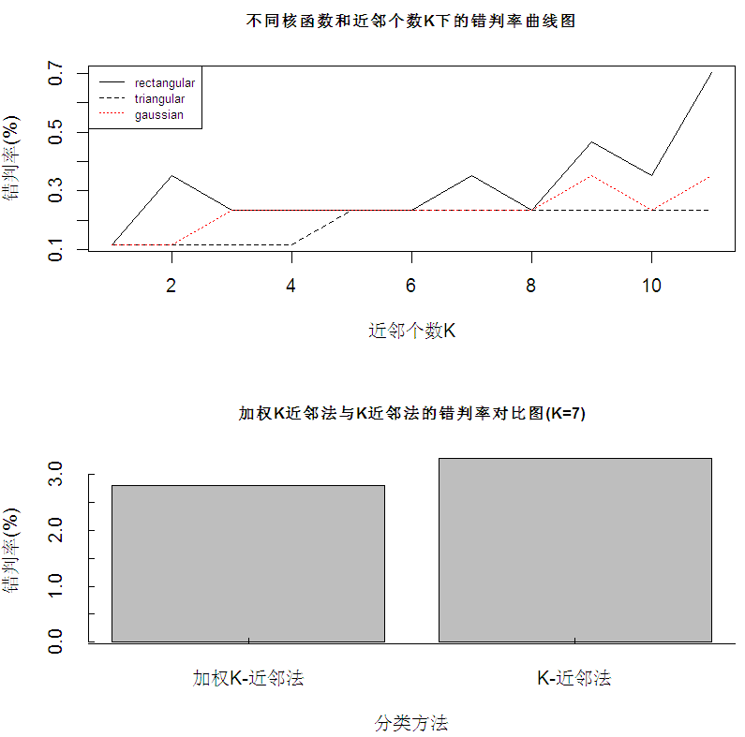
基于观测相似性的加权K-近邻法
加权K-近邻法的R函数
  kknn(formula=R公式, train=训练样本集, test=测试样本集, na.action = na.omit(),k=近邻个数K,distance=k,kernel=核名称)
加权K-近邻法应用
  天猫成交顾客的分类预测

